Slide 1
Rechnen mit Bruchzahlen
Addition & Subtraktion von ungleichnamigen Brüchen

Slide 2
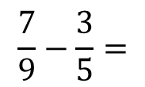
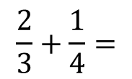
Addition und Subtraktion von ungleichnamigen Brüchen
Ungleichnamige Brüche = Brüche mit verschiedenen Nennern
Bruchzahlen mit unterschiedlichen Nennern werden addiert bzw. subtrahiert, indem die Brüche durch Erweitern auf einen gleichen Nenner gebracht werden.
$$\frac{2}{3}+\frac{1}{4}=$$
$$\frac{7}{9}−\frac{3}{5}=$$

Slide 3
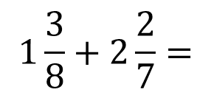
Bsp. 6) Berechne. Vereinfache das Ergebnis so weit wie möglich (Kürzen, gemischte Zahl)
$$1\frac{3}{8}+2\frac{2}{7}=$$

Slide 4
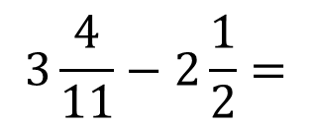
Bsp. 6) Berechne. Vereinfache das Ergebnis so weit wie möglich (Kürzen, gemischte Zahl)
$$3\frac{4}{11}−2\frac{1}{2}=$$

